Slide 1
Бюджет для граждан
Отчет об исполнении бюджета Ленинского сельского поселения Зимовниковского района за 2019 год

Slide 2
Уважаемые жители Ленинского сельского поселения!
Представляем Вашему вниманию Отчет об исполнении бюджета Ленинского сельского поселения Зимовниковского района за 2019 год.
Бюджет для граждан нацелен на получение обратной связи от жителей поселения, которых волнуют проблемы муниципальных финансов. Надеемся, что представление бюджета в понятной для жителей форме повысит уровень общественного участия граждан в бюджетном процессе.

Slide 3
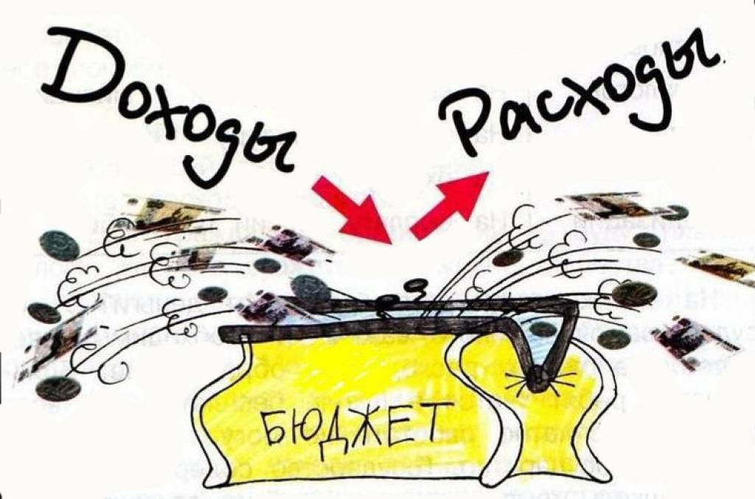
ОСНОВНЫЕ ПАРАМЕТРЫ ИСПОЛНЕНИЯ БЮДЖЕТА ЛЕНИНСКОГО СЕЛЬСКОГО ПОСЕЛЕНИЯ ЗА 2017 ГОД (ТЫС.РУБ.)
Показатель | План | Факт | Исполнение (%)
Доход | 16387,2 | 16573,4 | 101,1
Расход | 18484,7 | 16284,2 | 88,1
Дефицит | 2097,5 | 289,2 | -

Slide 4
ИСПОЛНЕНИЕ БЮДЖЕТА ЛЕНИНСКОГО СЕЛЬСКОГО ПОСЕЛЕНИЯ ЗА 2019 ГОД ПО ДОХОДАМ (ТЫС.РУБ.)

Slide 5
СТРУКТУРА И ОБЪЕМ НАЛОГОВЫХ И НЕНАЛОГОВЫХ ДОХОДОВ БЮДЖЕТА ЛЕНИНСКОГО СЕЛЬСКОГО ПОСЕЛЕНИЯ ЗА 2019 ГОД (ТЫС.РУБ.)
 | План | Поступило | Отклонения
ВСЕГО | 5191,5 | 5377,7 | 186,2
Налог на доходы физических лиц | 484,9 | 861,9 | 377,0
Единый сельскохозяйственный налог | 1308,2 | 1212,7 | -95,5
Налог на имущество физических лиц | 84,4 | 127,6 | 43,6
Земельный налог | 2879,5 | 2509,8 | -369,7
Государственная пошлина | 6,5 | 3,8 | -2,7
Доходы от сдачи в аренду имущества, находящегося в государственной и муниципальной собственности доходы от использования имущества, находящегося в государственной и муниципальной собственности | 382,8 | 613,2 | 230,4
Штрафы | 45,6 | 48,8 | 3,2
*Анализ исполнения собственных доходов бюджета поселения за 2019 год свидетельствует о том, что план по указанным доходам выполнен на 101,1%

Slide 6
СТРУКТУРА И ОБЪЕМ БЕЗВОЗМЕЗДНЫХ ПОСТУПЛЕНИЙ (ТЫС.РУБ.)
 | План | Факт | Исполнение(%)
ВСЕГО | 4331,6 | 1990,5 | 46
Дотации на выравнивание уровня бюджетной обеспеченности | 2013,3 | 2013,3 | 100
Субвенции на осуществление полномочий по первичному воинскому учету на территориях, где отсутствуют военные комиссариаты | 83,3 | 83,3 | 100
Субвенции на выполнение передаваемых полномочий субъектов РФ | 0,2 | 0,2 | 100
Прочие межбюджетные трансферты | 11195,7 | 11195,7 | 100

Slide 7
ИСПОЛНЕНИЕ БЮДЖЕТА ЛЕНИНСКОГО СЕЛЬСКОГО ПОСЕЛЕНИЯ ЗА 2019 ГОД ПО РАСХОДАМ (ТЫС.РУБ.)

Slide 8
СТРУКТУРА И ОБЪЕМ РАСХОДОВ БЮДЖЕТА ЛЕНИНСКОГО СЕЛЬСКОГО ПОСЕЛЕНИЯ ЗА 2019 (ТЫС.РУБ.)
 | План | Факт | Исполнение(%)
ВСЕГО | 18484,7 | 16284,2 | 88,1
Общегосударственные вопросы | 4204,8 | 3883,1 | 92,4
Национальная оборона | 83,3 | 83,3 | 100
Защита населения и территории от ЧС, гражданская оборона | 47,0 | 15,8 | 33,6
Другие вопросы в области национальной экономики | 150,0 | 143,3 | 95,5
Коммунальное хозяйство | 9680,1 | 9680,1 | 100
Благоустройство | 2616,4 | 791,9 | 30,3
Культура | 1463,5 | 1463,5 | 100
Социальная политика | 128,0 | 128,0 | 100
Физическая культура | 10,0 | 0 | 0

Slide 9
РАСХОДЫ БЮДЖЕТА ПОСЕЛЕНИЯ В РАМКАХ МУНИЦИПАЛЬНЫХ ЦЕЛЕВЫХ ПРОГРАММ ЗА 2019 ГОД (тыс. руб.)
Наименование программ | Годовые назначения | Кассовое исполнение | Исполнение (%)
ВСЕГО ПО ПРОГРАММАМ | 18233,2 | 16032,6 | 87,9
«Управление муниципальными финансами и создание условий для эффективного управления муниципальными финансами» | 4128,1 | 3833,7 | 92,9
«Обеспечение общественного порядка и противодействие преступности» | 5,0 | 5,0 | 100
«Энергосбережение и повышение энергетической эффективности на 2014-2020 годы» | 0,00 | 0,00 | -
«Развитие муниципальной службы и информационное общество» | 110,0 | 77,9 | 70,8
«Развитие физической культуры и спорта» | 10,0 | 0,0 | 0

Slide 10
РАСХОДЫ БЮДЖЕТА ПОСЕЛЕНИЯ В РАМКАХ МУНИЦИПАЛЬНЫХ ЦЕЛЕВЫХ ПРОГРАММ (ПРОДОЛЖЕНИЕ)
Наименование программ | Годовые назначения | Кассовое исполнение с начала года | Исполнение (%)
«Охрана окружающей среды и рациональное природопользование на 2014-2020 годы» | 23,1 | 21,3 | 92,9
«Развитие культуры» | 1463,4 | 1463,4 | 100
«Обеспечение качественными жилищно-коммунальными услугами населения Ленинского сельского поселения» | 12292,6 | 10472,1 | 85,2
«Защита населения и территорий от чрезвычайных ситуаций, обеспечение пожарной безопасности и безопасности людей на водных объектах на 2014-2020 годы» | 47,0 | 15,8 | 33,6

Slide 11
Администрация Ленинского сельского поселения
Официальный сайт: http://ленинскоепоселение.рф/
Телефон: 8 (86397) 3-19-48
Адрес: 347460, Ростовская область, Зимовниковский район, х. Ленинский, ул. Мира, 38 а
E-mail: sp13143@yandex.ru

